Slide 1
敏捷开发之 Scrum
Phoeny Liu
7 July, 2017

Slide 2

议程
敏捷开发
Scrum
Scrum 角色
Scrum 活动
Scrum 工件

Slide 3
敏捷开发
什么是敏捷开发
敏捷开发的核心原则
敏捷开发宣言

Slide 4
什么是敏捷开发
敏捷开发以用户的需求进化为核心，采用迭代、循序渐进的方法进行软件开发。
Notes:
采用敏捷开发的团队一般会提高3-10倍的效率，软件的质量也有了更加可靠的保证。同时，敏捷开发的应用也给团队内的每个成员提供了良好的发展机会。他们的技术和合作水平都能得到响应的提高。敏捷的成功来源于其方法本身的适用性和团队对它的深入理解和合理运用。
敏捷不是指某一种具体的方法论、过程或框架，而是一组价值观和原则。符合敏捷价值观和原则的开发方法包括：极限编程（XP），Scrum，精益软件开发（Lean Software Development），动态系统开发方法（DSDM），特征驱动开发（Feature Driver Development），水晶开发（Crystal Clear）等等。

Slide 5


敏捷开发的核心原则
我们最优先要做的是通过尽早的、持续的交付有价值的软件来使客户满意。
即使到了开发的后期，也欢迎改变需求。敏捷过程利用变化来为客户创造竞争优势。
1
2
核心
原则
经常性地交付可以工作的软件，交付的间隔可以从几个星期到几个月，交付的时间间隔越短越好。
在整个项目开发期间，业务人员和开发人员必须天天都在一起工作。
3
4
Notes:
我们最优先要做的是通过尽早的、持续的交付有价值的软件来使客户满意。
即使到了开发的后期，也欢迎改变需求。敏捷过程利用变化来为客户创造竞争优势。
经常性地交付可以工作的软件，交付的间隔可以从几个星期到几个月，交付的时间间隔越短越好。
在整个项目开发期间，业务人员和开发人员必须天天都在一起工作。
围绕被激励起来的个体来构建项目。给他们提供所需的环境和支持，并且信任他们能够完成工作。
在团队内部，最具有效果并富有效率的传递信息的方法，就是面对面的交谈。
工作的软件是首要的进度度量标准。
敏捷过程提倡可持续的开发速度。责任人、开发者和用户应该能够保持一个长期的、恒定的开发速度。
不断地关注优秀的技能和好的设计会增强敏捷能力。
简单是最根本的。
最好的构架、需求和设计出自己组织的团队。
每隔一定时间，团队会在如何才能更有效地工作方面进行反省，然后相应地对自己的行为进行调整。
1 Our highest priority is to satisfy the customer through early and continuous delivery of valuable software.
2 Welcome changing requirements, even late in development. Agile processes harness change for the customer's competitive advantage.
3 Deliver working software frequently, from a couple of weeks to a couple of months, with a preference to the shorter timescale.
4 Business people and developers must work together daily throughout the project.
5 Build projects around motivated individuals. Give them the environment and support they need, and trust them to get the job done.
6 The most efficient and effective method of conveying information to and within a development team is face-to-face conversation.
7 Working software is the primary measure of progress.
8 Agile processes promote sustainable development. The sponsors, developers, and users should be able to maintain a constant pace indefinitely.
9 Continuous attention to technical excellence and good design enhances agility.
10 Simplicity--the art of maximizing the amount of work not done--is essential.
11 The best architectures, requirements, and designs emerge from self-organizing teams.
12 At regular intervals, the team reflects on how to become more effective, then tunes and adjusts its behavior accordingly.

Slide 6
敏捷开发的核心原则
围绕被激励起来的个体来构建项目。给他们提供所需的环境和支持，并且信任他们能够完成工作。
在团队内部，最具有效果并富有效率的传递信息的方法，就是面对面的交谈。
5
6
核心
原则
工作的软件是首要的进度度量标准。
敏捷过程提倡可持续的开发速度。责任人、开发者和用户应该能够保持一个长期的、恒定的开发速度。
7
8
Notes:
我们最优先要做的是通过尽早的、持续的交付有价值的软件来使客户满意。
即使到了开发的后期，也欢迎改变需求。敏捷过程利用变化来为客户创造竞争优势。
经常性地交付可以工作的软件，交付的间隔可以从几个星期到几个月，交付的时间间隔越短越好。
在整个项目开发期间，业务人员和开发人员必须天天都在一起工作。
围绕被激励起来的个体来构建项目。给他们提供所需的环境和支持，并且信任他们能够完成工作。
在团队内部，最具有效果并富有效率的传递信息的方法，就是面对面的交谈。
工作的软件是首要的进度度量标准。
敏捷过程提倡可持续的开发速度。责任人、开发者和用户应该能够保持一个长期的、恒定的开发速度。
不断地关注优秀的技能和好的设计会增强敏捷能力。
简单是最根本的。
最好的构架、需求和设计出自己组织的团队。
每隔一定时间，团队会在如何才能更有效地工作方面进行反省，然后相应地对自己的行为进行调整。
1 Our highest priority is to satisfy the customer through early and continuous delivery of valuable software.
2 Welcome changing requirements, even late in development. Agile processes harness change for the customer's competitive advantage.
3 Deliver working software frequently, from a couple of weeks to a couple of months, with a preference to the shorter timescale.
4 Business people and developers must work together daily throughout the project.
5 Build projects around motivated individuals. Give them the environment and support they need, and trust them to get the job done.
6 The most efficient and effective method of conveying information to and within a development team is face-to-face conversation.
7 Working software is the primary measure of progress.
8 Agile processes promote sustainable development. The sponsors, developers, and users should be able to maintain a constant pace indefinitely.
9 Continuous attention to technical excellence and good design enhances agility.
10 Simplicity--the art of maximizing the amount of work not done--is essential.
11 The best architectures, requirements, and designs emerge from self-organizing teams.
12 At regular intervals, the team reflects on how to become more effective, then tunes and adjusts its behavior accordingly.

Slide 7
敏捷开发的核心原则
不断地关注优秀的技能和好的设计会增强敏捷能力。
简单是最根本的。
9
10
核心
原则
最好的构架、需求和设计出自己组织的团队。
每隔一定时间，团队会在如何才能更有效地工作方面进行反省，然后相应地对自己的行为进行调整。
11
12
Notes:
我们最优先要做的是通过尽早的、持续的交付有价值的软件来使客户满意。
即使到了开发的后期，也欢迎改变需求。敏捷过程利用变化来为客户创造竞争优势。
经常性地交付可以工作的软件，交付的间隔可以从几个星期到几个月，交付的时间间隔越短越好。
在整个项目开发期间，业务人员和开发人员必须天天都在一起工作。
围绕被激励起来的个体来构建项目。给他们提供所需的环境和支持，并且信任他们能够完成工作。
在团队内部，最具有效果并富有效率的传递信息的方法，就是面对面的交谈。
工作的软件是首要的进度度量标准。
敏捷过程提倡可持续的开发速度。责任人、开发者和用户应该能够保持一个长期的、恒定的开发速度。
不断地关注优秀的技能和好的设计会增强敏捷能力。
简单是最根本的。
最好的构架、需求和设计出自己组织的团队。
每隔一定时间，团队会在如何才能更有效地工作方面进行反省，然后相应地对自己的行为进行调整。
1 Our highest priority is to satisfy the customer through early and continuous delivery of valuable software.
2 Welcome changing requirements, even late in development. Agile processes harness change for the customer's competitive advantage.
3 Deliver working software frequently, from a couple of weeks to a couple of months, with a preference to the shorter timescale.
4 Business people and developers must work together daily throughout the project.
5 Build projects around motivated individuals. Give them the environment and support they need, and trust them to get the job done.
6 The most efficient and effective method of conveying information to and within a development team is face-to-face conversation.
7 Working software is the primary measure of progress.
8 Agile processes promote sustainable development. The sponsors, developers, and users should be able to maintain a constant pace indefinitely.
9 Continuous attention to technical excellence and good design enhances agility.
10 Simplicity--the art of maximizing the amount of work not done--is essential.
11 The best architectures, requirements, and designs emerge from self-organizing teams.
12 At regular intervals, the team reflects on how to become more effective, then tunes and adjusts its behavior accordingly.

Slide 8
敏捷开发宣言
个体和交互 胜过 过程和工具
可以工作的软件 胜过 面面俱到的文档
客户合作 胜过 合同谈判
响应变化 胜过 遵循计划
虽然右项也有价值，但是我们认为左项具有更大的价值。

Slide 9
Scrum
Scrum概述
Scrum框架
Scrum5个价值观

Slide 10
Scrum 概述
Scrum是跨职能团队以迭代、增量的方式开发产品或项目的一种开发框架。它把开发组织成被称为Sprint的工作周期。这些迭代每个都不超过4周（最常见的是两周），并且无间歇地相继进行。
Sprint是受时间箱限制的，无论工作完成与否它们都会在特定日期结束，并且从不延长

Slide 11
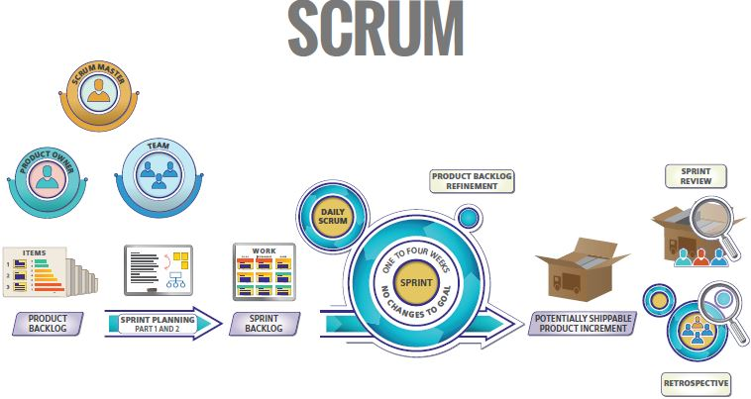
Scrum framework

Slide 12
Scrum 5 Values
Focus
5 Values
Openness
Courage
Resect
Commitment

Slide 13
Scrum Role
Product Owner
Team
Scrum Master

Slide 14
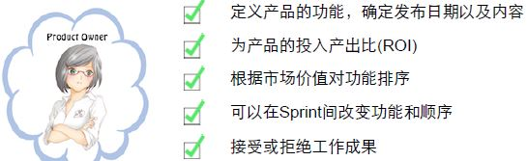
Product Owner

Slide 15
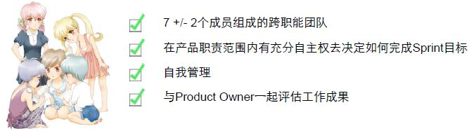
Team

Slide 16
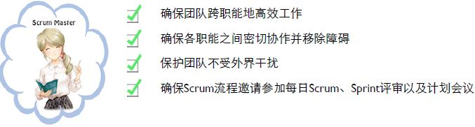
Scrum Master

Slide 17
Scrum Events
Sprint Planning Meeting
Daily Scrum
Sprint Review
Sprint Retrospective

Slide 18
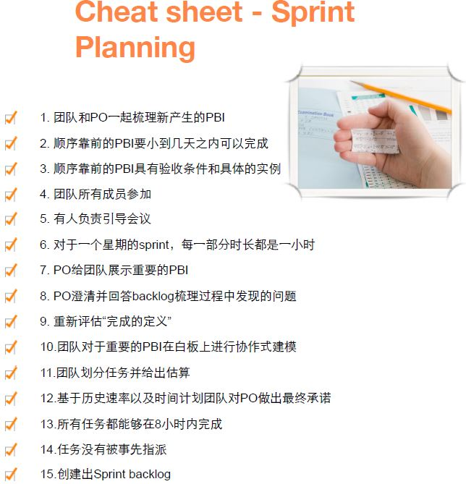
Sprint Planning Meeting

Slide 19
Daily Scrum
从上一个每日Scrum到现在，
我完成了什么；
确认Team仍然可以实现Sprint的目标
从现在到下⼀个每日Scrum，
我计划完成什么；
有什么阻碍了我的进展。
Notes:
开发团队是⾃自组织的。开发团队通过每⽇日Scrum会议来确认他们仍然可以实现Sprint的⺫⽬目标。
这个会议每天在同样的时间和同样的地点召开。每⼀一个开发团队成员需要提供以下三点信
息：
从上⼀一个每⽇日Scrum到现在，我完成了什么；
从现在到下⼀一个每⽇日Scrum，我计划完成什么；
有什么阻碍了我的进展。
每⽇日Scrum中可能有简要的问题澄清和回答，但是不应该有任何话题的讨论。通常，许多团队
会在每⽇日Scrum之后⻢马上开会处理他们遇到的任何问题。
每⽇日Scrum既不是向管理层汇报，也不是向产品负责⼈人或者ScrumMaster汇报。它是⼀一个开发
团队内部的沟通会议，来保证他们对现状有⼀一致的了解。只有Scrum团队的成员，包括
ScrumMaster和产品负责⼈人，可以在会议中发⾔言。其他感兴趣的⼈人可以来旁听。在必要时，
开发团队会基于会议中的发现重新组织他们的⼯工作来完成Sprint的⺫⽬目标。
每⽇日Scrum是Scrum的⼀一个关键组成部分，它可以带来透明性，信任和更好的绩效。它能帮助
快速发现问题，并促进团队的⾃自组织和⾃自⽴立。所有Scrum会议都是限定时⻓长的。每⽇日Scrum通
常不超过15分钟。

Slide 20
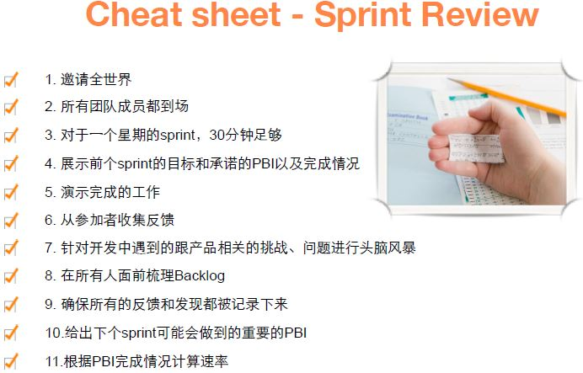
Sprint Review

Slide 21
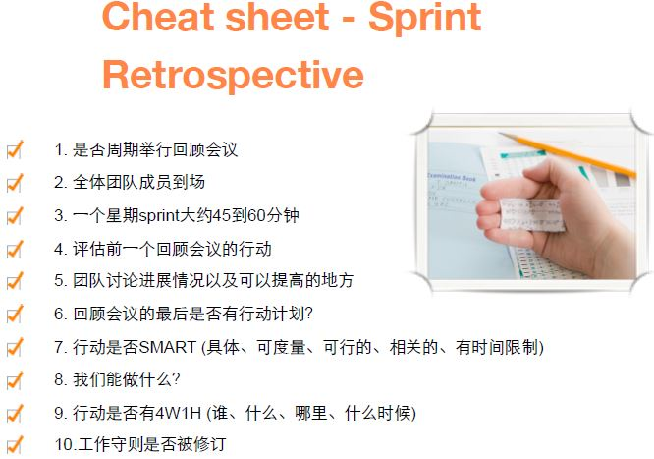
Sprint Retrospective

Slide 22
Scrum Artifacts
Product Backlog
Sprint Backlog
Increment

Slide 23
Product Backlog
产品待办事项列表是Scrum⾥里的一个核⼼心工件。产品待办事项列表是包含产品想法的⼀个有序列表，所有想法按照期待实现的顺序来排序。它是所有需求的唯一来源。这意味着开发团队的所有工作都来⾃自产品待办事项列表。每一个功能想法，改善，缺陷修复，⽂文档需求 —— 他们需要做的每一点⼯工作 —— 都是来⾃自于某个产品待办事项。每一个产品待办事项都包括描述和估算。
一开始，产品待办事项列表是⼀一个⻓长短不定列表。它可以是模糊的或是具体的。通常情况下，开始阶段它比较短小而模糊，随着时间的推移，逐渐变⻓长，越来越明确。通过产品待办事项列表梳理活动，即将被实现的产品待办事项会得到澄清，变得明确，粒度也拆得更⼩小。
产品负责⼈人为产品待办事项列表的维护负责，尽管产品负责⼈人可能 —— 也应该 —— 创建产品待办事项列表，并保证其状态更新。产品待办事项可能来⾃自于产品负责⼈人，团队成员，或者其它利益干系人。

Slide 24
Sprint Backlog
Sprint待办事项列表是⼀个需要在当前Sprint完成的且梳理过的产品待办事项，并包括了⼀个团队完成这些工作的计划。该列表反映了团队对当前Sprint⾥里需要完成⼯作的预测。
有了Sprint待办事项列表后，Sprint就开始了，开发团队成员按照Sprint待办事项列表来开发新的产品增量。

Slide 25
Increment
产品增量是最重要的Scrum⼯工件。每个Sprint都应该有新的产品增量。它的质量好到可以随时交付给客户。产品增量必须符合Scrum团队当前的“完成的定义”，它的每个部分都应该被产品负责⼈人接受。

Slide 26
Thank You !

